Slide 1
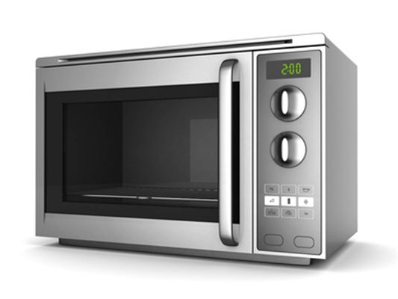
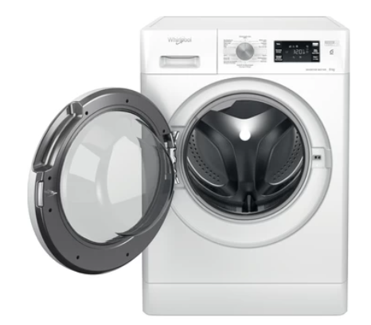
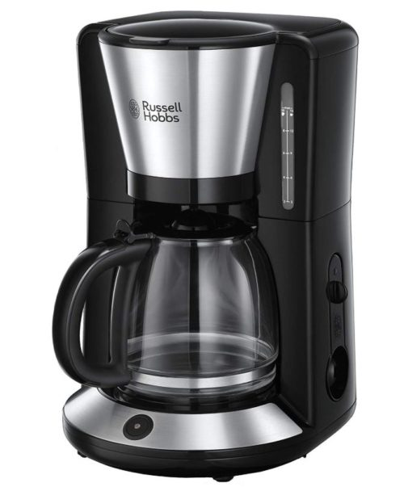
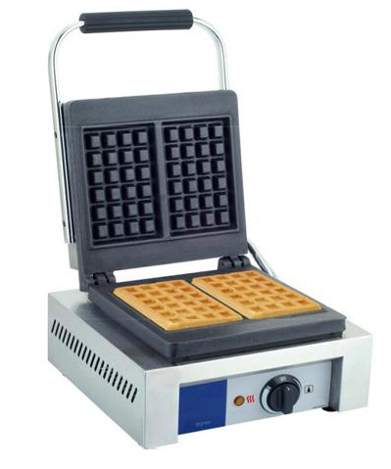
Work 3rd
Affiche promo Maintenance electroménagère
Contents :
Logo photon
Viva lipanda (en couleurs nationales)
Image : Machine à laver, convertisseurs, TV, Fours, Gaufrier, cafétière, etc.
Textes :
Brand
Maintenance électroménagère (hard & soft)
Machine à laver & Fours ,
Cafétier & Goufrier,
Etc.
Réduction : 24% sur prix courant
Validité : 25 Juin au 5 Juillet
Contacts :
Tel : +243 973 591 554, +243 990 859 723
Web site : www.photoncorporation.net
Social media (Facebook, Twitter, Instagram, LinkedIn & Youtube) : Photon corporation
Adresse physique : 136; Av La frontière; Q. Katindo; Commune & ville de Goma.

Slide 2
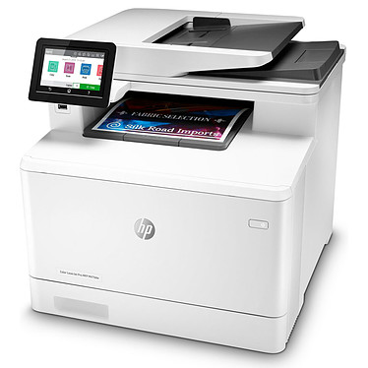
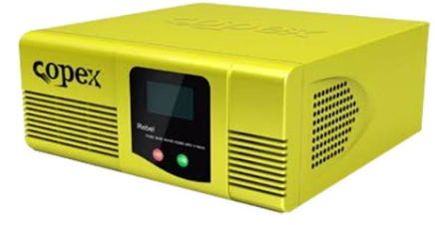
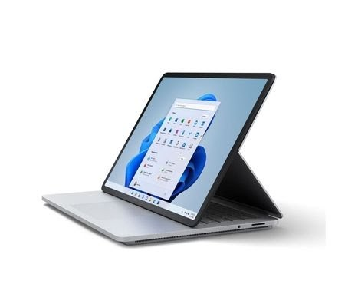
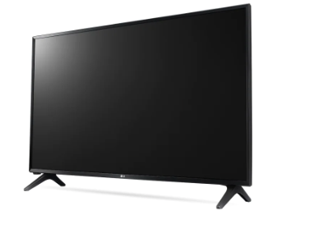
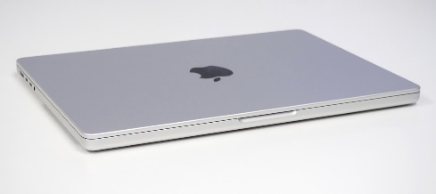
Work 4th
Affiche promo Maintenance electronique
Contents :
Logo photon
Viva lipanda (en couleurs nationales)
Image : Imprimante tout support, Ordinateur, etc.
Textes :
Brand
Maintenance électronique (hard & soft)
Imprimante tout support,
Ordinateur,
Convertisseurs & TV,
Etc.
Réduction : 23% sur prix courant
Validité : 25 Juin au 5 Juillet
Contacts :
Tel : +243 973 591 554, +243 990 859 723
Web site : www.photoncorporation.net
Social media (Facebook, Twitter, Instagram, LinkedIn & Youtube) : Photon corporation
Adresse physique : 136; Av La frontière; Q. Katindo; Commune & ville de Goma.

